Slide 1
Algoritmos y Estructuras de Datos
Listas Enlazadas

Slide 2
Logro de aprendizaje
Al finalizar la sesión el estudiante utilizará adecuadamente las operaciones con Listas Enlazadas para desarrollar soluciones algorítmicas en java.

Slide 3
Dudas sobre la clase anterior
Arreglos:
Para que sirve la función b.length
Sea el arreglo a, que se obtiene con la sentencia a[0].length?
Sea la matriz a, a.length → numero de filas, a[0].length → cant de columnas
C[0].length()

Slide 4
Conocimientos previos: Apuntadores
Cuando hay un objeto lejos del lugar donde ustedes se encuentran, como hacen referencia a ese objeto?
En la carretera hay paneles que indican a que distancia se encuentra un pueblo, ciudad

Slide 5
Utilidad del tema: Punteros Listas enlazadas
Porque es importante:
Permiten referenciar a un objeto
Genera una relación dinámica de valores

Slide 6
Punteros
El puntero es una variable cuyo valor es una posición de memoria
dirección de memoria
Diferencia: la variable nombre almacena el valor
Puntero
320
320
Estructura
Al valor Estructura se accede mediante el puntero

Slide 7
Nodo
Es una posición de memoria que almacena valores.
Tiene 2 partes:
Una parte almacena información ( puede almacenar uno ó varios tipos de datos)
La otra parte almacena un puntero que señala a otra posición de memoria.
Información
puntero

Slide 8
Nodo
A considerar:
Todo nodo es apuntado por uno o varios punteros.
Un puntero apunta a un solo nodo.
El nodo toma el nombre del puntero.
El puntero apunta al nodo y no alguna parte al interior del nodo.
p
Dato 1
q

Slide 9
Nodo
p
Dato 1
q
Dato 2
Si realizamos la operación q = p
significa que el puntero q va a apuntar al lugar apuntado por el puntero p
p
El nodo que contiene el dato 2 se queda sin apuntador y no puede ser accesado.
Dato 1
q
Dato 2

Slide 10
Listas Enlazadas
Una lista enlazada, es una colección de nodos. Es una alternativa a los arreglos.
Los punteros permiten el enlace entre nodos.
inicio
Dato 1
Dato 2
Dato 3
Dato 4
500
Dato 1 300
Dato 2 700
Dato 3 200
Dato 4 null
500 300 700 200

Slide 11
Operaciones con listas enlazadas
Básicas:
Insertar un elemento
Eliminar un elemento
Otras operaciones
Recorrer la lista
Ordenar una lista
Combinar dos listas en una
Dividir una lista en varias sublistas

Slide 12
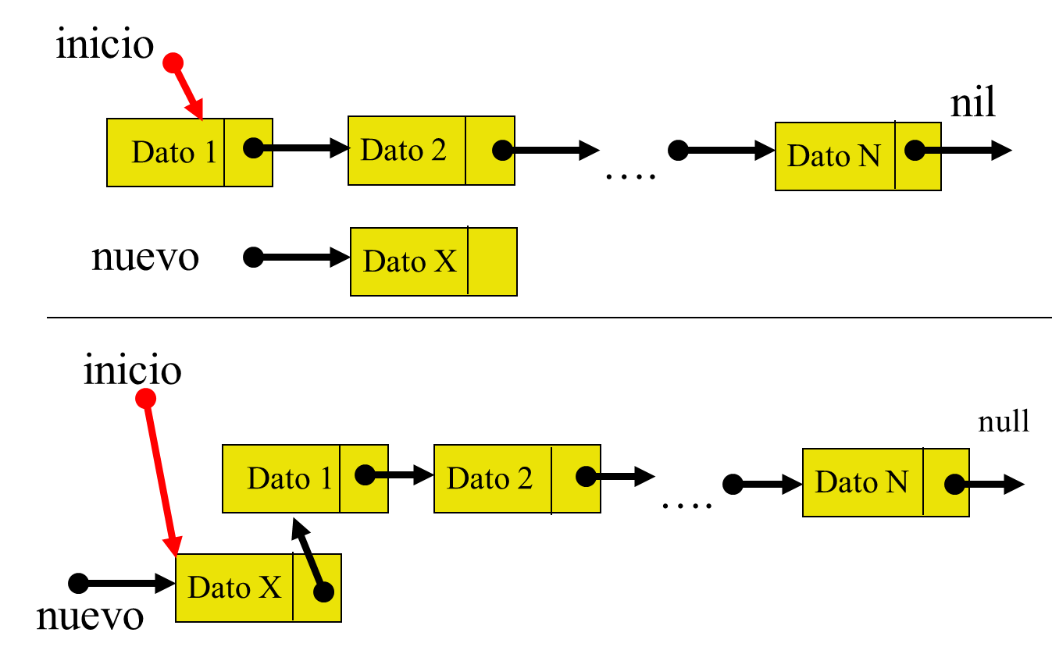
Operaciones con listas enlazadas
Inserción al inicio

Slide 13
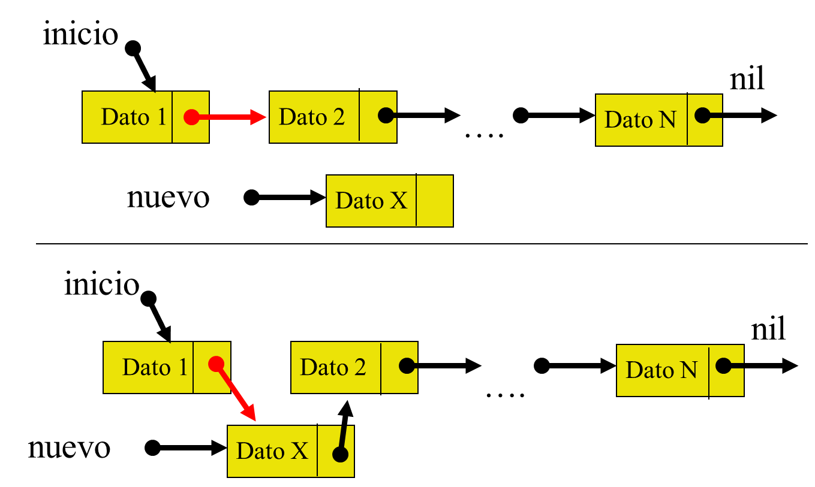
Operaciones con listas enlazadas
Inserción al medio

Slide 14
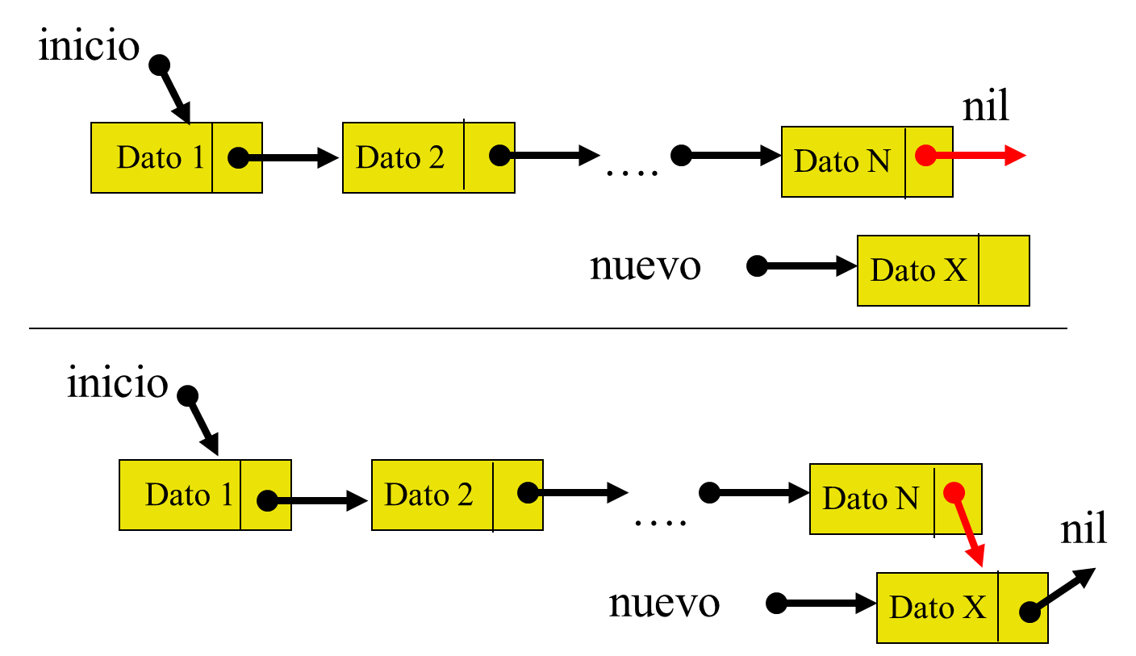
Operaciones con listas enlazadas
Inserción al final

Slide 15
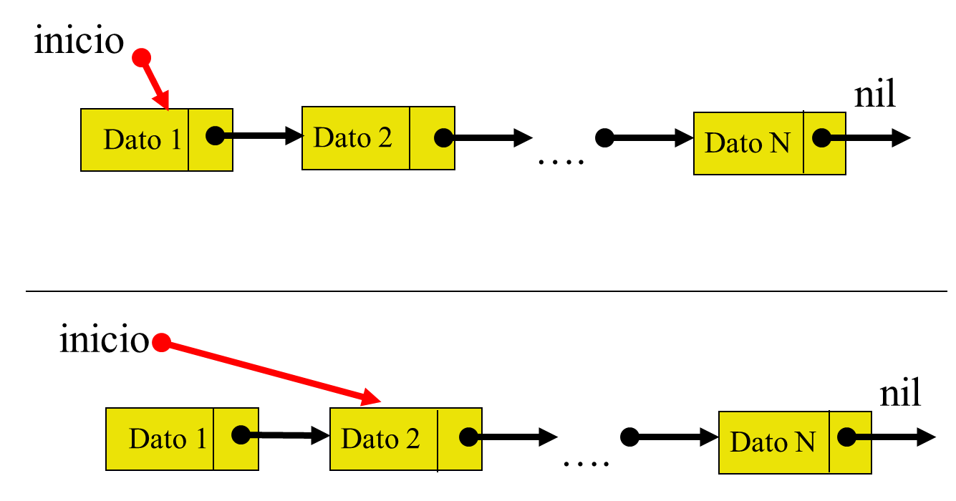
Operaciones con listas enlazadas
Eliminación del primer nodo

Slide 16
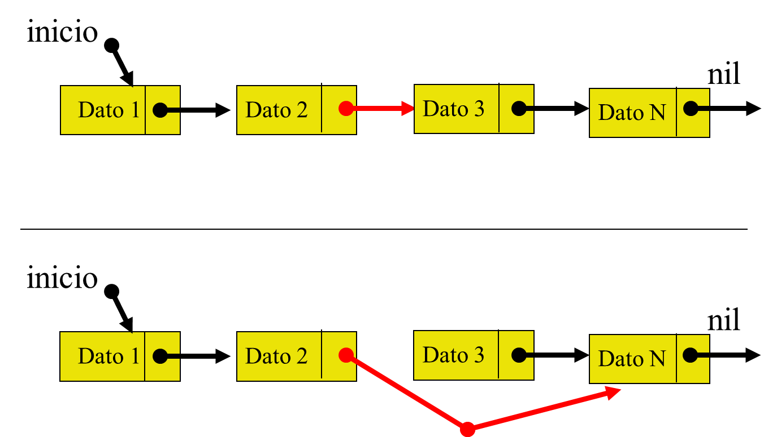
Operaciones con listas enlazadas
Eliminación de un nodo central

Slide 17
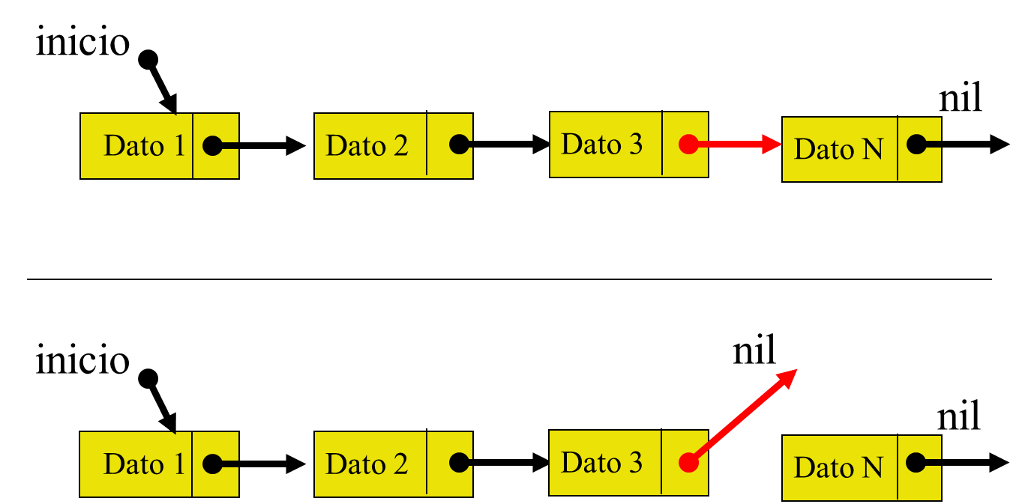
Operaciones con listas enlazadas
Eliminación del nodo final

Slide 18
Resumiendo
Los punteros almacenan direcciones de memoria que hacen referencia a un valor.
Los nodos son estructuras que contienen uno o varios valores y uno o varios punteros.
Las listas enlazadas, esta compuesta de uno o mas nodos.
La lista enlazada puede estar vacía, significa que no tiene nodos

Slide 19
Cierre de la clase
Responder lo siguiente:
¿El puntero puede contener un nombre?____________
¿El nodo puede almacenar a un puntero ?____________

Slide 20
Preguntas

